Slide 1

RNN 과거 주가 데이터 학습하여
다음날 종가 예측하기
21400817
홍순찬

Slide 2
<다루게 될 기술>
numpy
tensorflow
matplotlib
os
<프로젝트 개요>
학습용/ 테스트용 데이터를 사용
과거의 주가 데이터를 학습
검증용 측정 지표를 산출하기 위한 targets, prediction을 생성
Training
실제 주가와 예측 주가를 비교

Slide 3
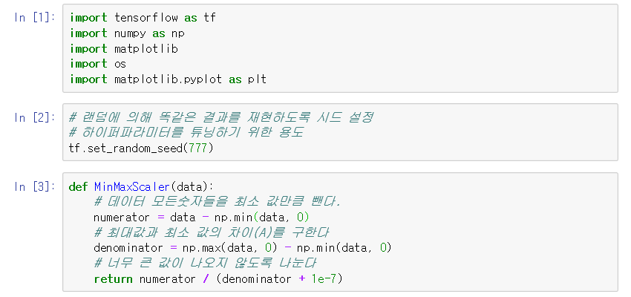

Slide 4
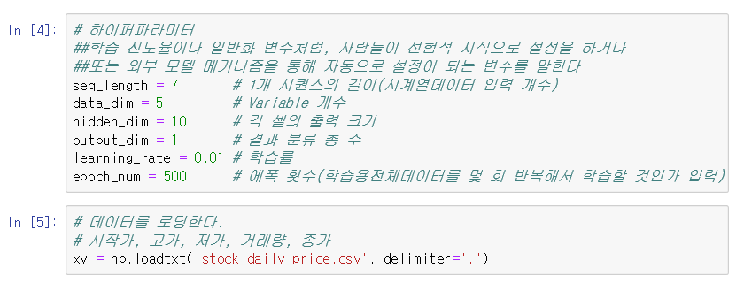
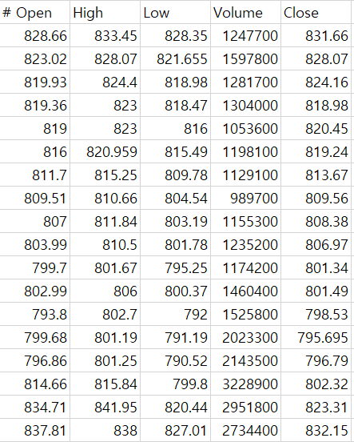

Slide 5
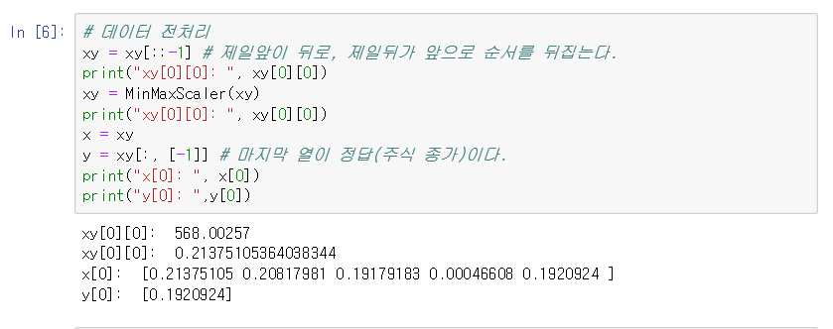

Slide 6
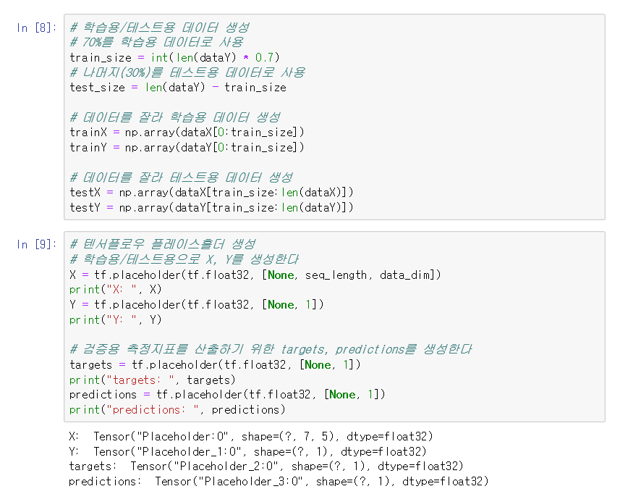

Slide 7
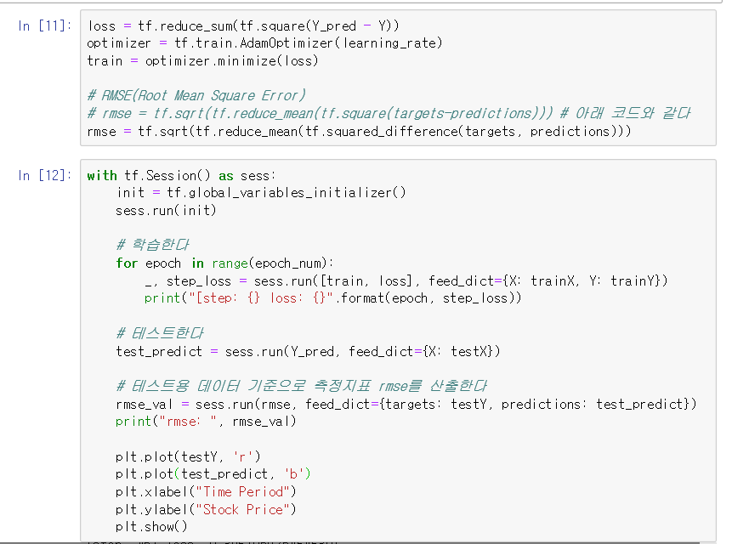

Slide 8
